Slide 1
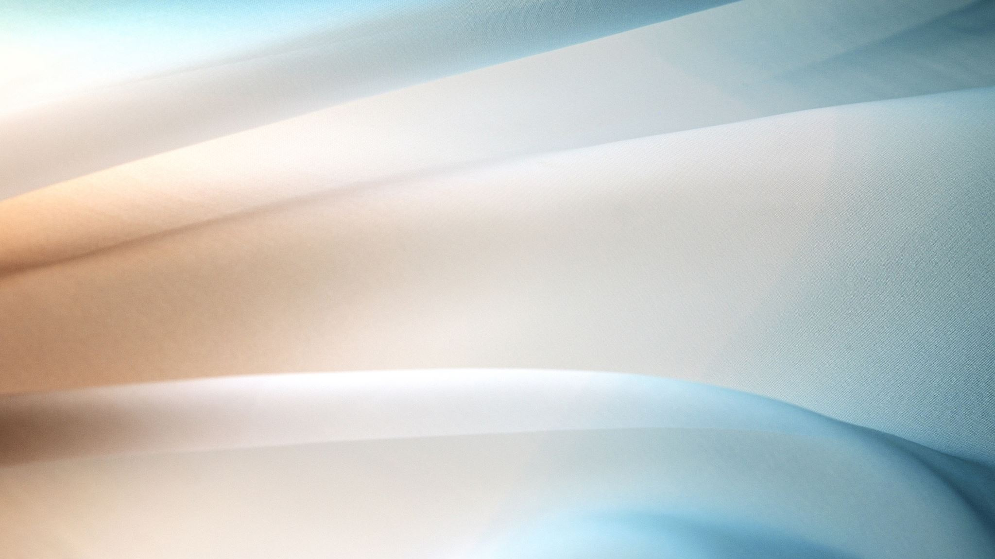
Imitarea mișcărilor folosind robotul nao si un kinnect
Ilie Ioan
1310B

Slide 2
Cuprins
Camera de kinnect
WPF
MQTT BROKER
Metoda aleasa de implementare a imitarii miscarilor:
Calculul unghiului de rotire a cotului
Calculul unghiului de deschidere a cotului
Calculul unhiului de rotire si al unghiului de incliunare al umarului
Concluzia

Slide 3
Camera de kinnect
- În realitate, este într-adevăr Scheletonstream care face treaba. Activarea Scheletonstream înseamnă că scheletul persoanei este urmărit. Din acest schelet reies tot felul de informații, de exemplu. orientări osoase, informații comune,etc. Cheia proiectului a fost informarea comună. Folosind coordonatele x-y & z ale fiecărei articulații din scheletul urmărit, am știut că robotul să se miște. Deci, la fiecare .8 secunde (folosind un cronometru) publicăm coordonatele x, y & z ale fiecărei articulații la brokerul mqtt.
- Din moment ce proiectul Python are o subsiție pe brokerul mqtt, acum putem accesa datele din cadrul acestui proiect. În interiorul fiecărei îmbinări a robotului sunt două motoare. Aceste motoare nu pot fi direcționate doar utilizând coordonatele x, y și z direct. Deci, folosind trigonometria și un bun simț, am transformat coordonatele x, y & z ale articulațiilor în unghiuri subcapabile de roboți.
Astfel, la fiecare .8 secunde, proiectul WPF publică coordonatele x, y & z ale fiecărei îmbinări. În consecință, în interiorul proiectului Python, coordonate sunt convertiți în unghiuri, care sunt apoi trimise la motoarele corespunzătoare ale robotului.

Slide 4
WPF
Ce reprezintă WPF?
WPF este un subsistem grafic care face interfețe utilizator în aplicațiile bazate pe Windows; Windows Forms este API grafic care oferă acces la elementele de interfață Microsoft Windows native.
Motivul pentru care am ales să folosesc acest sub-sistem grafic este realizarea conexiunii cu brokerul specificat,trimițând informatiile culese de catre camera de kinect catre brokerul specificatt

Slide 5
MQTT BROKER
Înainte de a începe înregistrarea, utilizatorul trebuie să introducă adresa ip a brokerului MQTT. În plus, avem nevoie și de subiectul pe care dorim să publicăm datele. După apăsarea butonului Start, aplicația va verifica dacă o conexiune ar putea fi stabilită cu brokerul și ne va oferi feedback. Când ambele intrări sunt OK, aplicația va începe să trimită date (coordonatele x, y & z formează fiecare articulație) de la scheletul care este urmărit la subiect pe brokerul MQTT. Deoarece robotul este conectat cu același broker MQTT și abonat la același subiect (acest lucru trebuie să fie introdus și în aplicația Python), aplicația Python va primi acum datele din aplicația WPF. Folosind trigonometrie și algoritmi auto-scriși, convertim coordonatele în unghiuri și radiani, pe care îi folosim pentru a roti motoarele în interiorul robotului în timp real.
Când utilizatorul termină inregistrarea,acesta va apăsa pe butonul Stop.După apăsarea acestui buton,acesta va primit o fereastra de tip pop-out care il va intreba daca acesta doreste sa salveze acea inregistrare.In momentul in care acesta va apasa pe butonul delete,toate datele se vor pierde .In momentul in care acesta apasa pe butonul save,utilizatorul va trebui sa introduca un titlu .Cand se atinge butonul de save,toate datele achizitionate sunt scrise intr un fisier local.

Slide 6
Metoda aleasa de implementare a imitarii miscarilor
Metoda pe care am ales o sa o implementez este cea de mapare a unghiurilor.Mai exact se calculeaza unghiurile articulatiilor umane folosind coordonatele incheieturilor ale umarului,ale cotului si ale incheieturii mainii. Kinect oferă coordonatele a patru puncte de pe braț: Umărul stâng, cotul stâng, încheietura mâinii stângi și mâna stângă. Brațul robotului NAO are 6 grade de libertate: Pasul umărului, rola umărului, rola cotului, girația cotului, girația încheieturii mâinii și deschiderea/închiderea mâinii. Primele patru unghiuri ale brațelor robotului sunt calculate folosind coordonatele umărului, cotului și încheieturii mâinii de la Kinect:Aceste coordonoate vor fi stocate in 2 vectori
Bratul = Pozitia_cotului – pozitia_umarului
Antebratul = Pozitia_incheieturii – pozitia_umarului

Slide 7
Calculul unghiului de rotire a cotului
Unghiul θ dintre vectorii brațului superior și cel al brațului inferior oferă unghiul de rotire al cotului. Unghiul astfel obținut este apoi mapat la intervalul cotului robotului NAO. Gama articulației cotului NAO este de la -1,5446 radiani la -0,0349 radiani, care este aproape o gamă de 90 °. Deoarece operatorul uman are o gamă mult mai mare de rotație a cotului (aproximativ 180°), prin urmare, din cauza constrângerilor articulare, unele dintre acțiuni nu pot fi imitate de robot.
cos θ=
BRAT * ANTEBRAT
BRAT * ANTEBRAT

Slide 8
Calculul unghiului de deschidere al cotului
Următoarea procedură este utilizată pentru calcularea unghiului de deschidere:
Vectorii brațului superior și inferior sunt utilizați pentru a defini „planul brațului stâng”, adică planul care conține coordonatele umărului stâng, cotului și încheieturii mâinii
Planul vertical care trece prin brațul superior se găsește folosind proiecția vectorului brațului superior pe planul XY și vectorul însuși.
Unghiul de deschidere al cotului se găsește prin calcularea unghiului dintre planul normal la „planul brațului stâng” și planul normal la planul vertical prin brațul superior.
Unghiul de deschidere al cotului astfel calculat este apoi atribuit în intervalul articulației robotului. Intervalul unghiului de deschidere al cotului este de la −2,0857 radiani la +2,0857 radiani.

Slide 9
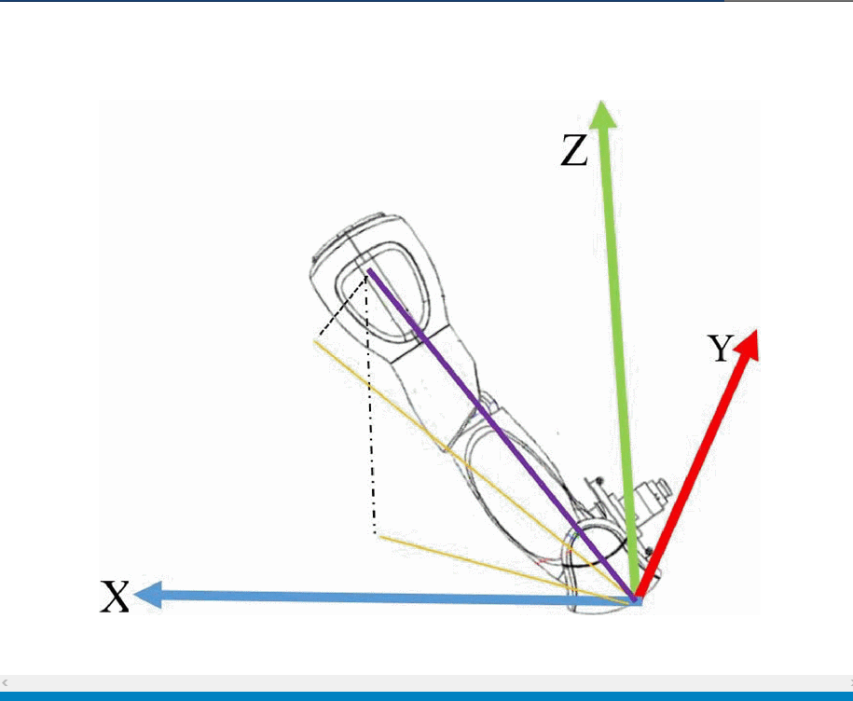
Calculul unhiului de rotire si al unghiului de incliunare al umarului
Vectorul brațului superior este proiectat pe planurile Z-X și respectiv Y-X, iar apoi unghiul făcut de brațul superior cu aceste proiecții este găsit ca în figura Aceste unghiuri reprezinta unghiul de înclinare a umărului și de rotire al umărului robotului. Gama articulației umărului este de la -2,0857 radiani la +2,0857 radiani. Intervalul unghiului de ruliu al umărului este de la - 0,314 radiani la 1,3265 radiani.

Slide 10
Concluzia
In concluzie am reusit sa realizez conexiunea dintre camera de Kinect si robotul nao folosindu ma de un broker mqtt si un wpf,precum si implementarea miscarilor robotului nao folosindu ma de unghiurile deja cunoscute ,aceste unghiuri fiind luate de catre kinect

